Slide 1
Exercício comentado...
Atividade (4)
Reagente em excesso e limitante

Slide 2
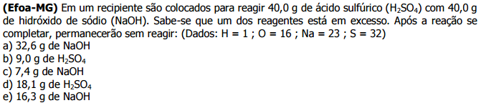

Slide 3


H₂SO₄ ---- Na₂SO₄
98g ---- 142g
40g ---- x
x=58g
2 NaOH ---- Na₂SO₄
2x40g ---- 142g
40g ---- y
y=71g
2 NaOH ---- Na₂SO₄
2x40g ---- 142g
w ---- 58g
y=32,6g
Logo, 40 – 32,6= 7,4g de NaOH em excesso

Slide 4
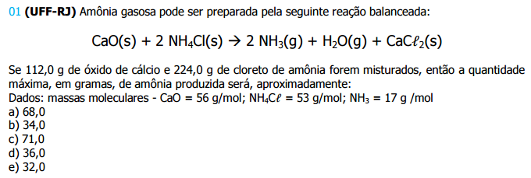

Slide 5
CaO ---- 2 NH₃
56g ---- 34g
112g ---- x
x=68g
2NH₄Cl --- 2NH₃
106g --- 34g
224g --- y
y=72g
Logo, 68g de amônia serão produzidas.

